Slide 1
PATOLOGIA CLINICA
Alberto Tommasini
alberto.tommasini@burlo.trieste.it

Slide 2
PREGHIERA
Allergici e intolleranti, a casa
Di Camillo Langone | 27 Novembre 2014 ore 06:30
Che mangino a casa, gli allergici e gli intolleranti. Non zavorrino la ristorazione con le loro pretese. Non gettino addosso a cuochi e gestori altro piombo burocratico, altri controlli, altre multe, altri costi. Dal 13 dicembre per colpa di questa minoranza egoriferita tutti i ristoranti (e pure bar, gelaterie, gastronomie…) saranno costretti a segnalare tutti gli ingredienti allergenici, circa un miliardo: uova, pesce, molluschi, crostacei, glutine ossia farina, lattosio ossia latte ricotta mozzarella formaggio, noci, mandorle, nocciole, sedano… Sedano? Sedano. Dicono che in Italia gli allergici siano otto milioni e gli intolleranti dodici milioni: venti milioni di gastrominorati, non è possibile e non è vero. […]. Saranno al massimo duecentomila, mi dispiace per loro ma non è colpa mia. Mangino a casa o in appositi ristoranti per allergici, qualora liberamente sorgano per soddisfare le esigenze di questo nuovo mercato. Smettano di tenere in ostaggio la ristorazione per piegarla al loro regime alimentare di malati…

Slide 3
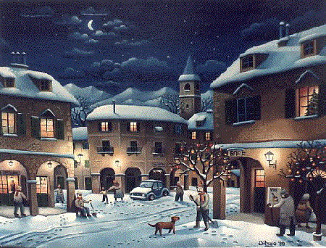
Berlino, Natale 1891
Il siero antitossina difterica viene per la prima volta utilizzato in un bambino con difterite. Da allora portò a una drastica diminuzione della mortalità per difterite. Terapia … profilassi …
Notes:
1890, Behring: siero di soggetti immunizzati può essere utilizzato per proteggere altri animali esposti alla malattia (antitossina)

Slide 4
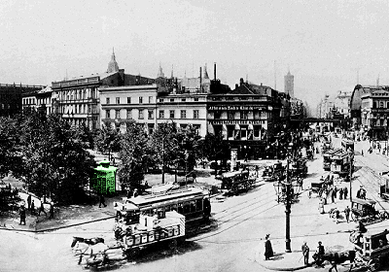
Berlino 1896
Primo decesso per l’utilizzo di siero.
Particolarmente grave perché utilizzato per profilassi.

Slide 5
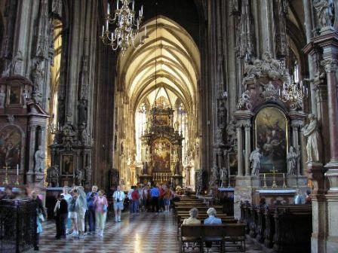
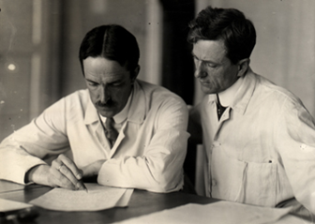
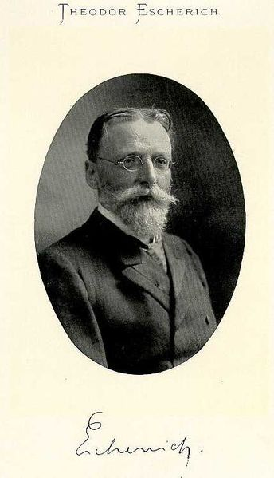
Clemens Von Pirquet
Studia teologia a Innsbruck e
filosofia a Leuven
Poi Medicina a Graz - Ospedale pediatrico di Vienna all’inizio del ‘900

Slide 6
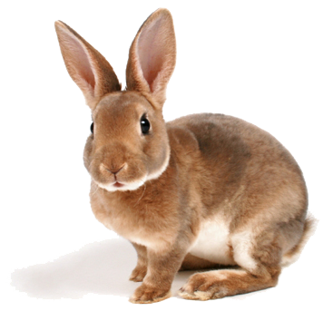
Reazione da siero
1903 Arthus
Iniezioni ripetute di siero in conigli
provocano reazioni gravi
Le reazioni sono specifiche
per il siero utilizzato
1903, Pirquet and Schick
Sottolineano il fattore temporale della malattia da siero
- Malattia da siero come una “collisione tra antigeni e anticorpi”
He introduced a new concept: “a pathogenic agent causes
signs of illness in the organism only when modified by the presence of antibodies; the incubation time is thus the time which elapses before the formation of antibody”

Slide 7
La risposta allergica
1903 (29 aa) invia una lettera sigillata all’accademia delle Scienze di Vienna
La lettere verrà aperta nel 1908 in presenza dell’autore
Paradosso: protezione = malattia ?
I sintomi di malattie esantematose come il morbillo sarebbero dovuti alla risposta immune, ma alla reazione dell’anticorpo contro il patogeno.
La lettera preannunciava la pubblicazione di dati su questa teoria

Slide 8
Reazione da siero
Malattia da siero
Dinamica della risposta immune
Le antitossine (difterite, tetano) di cavallo.
Febbre con brivido
rash cutaneo di tipo orticarioide
artrite
glomerulonefrite

Slide 9
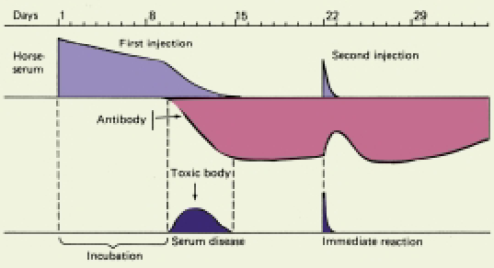
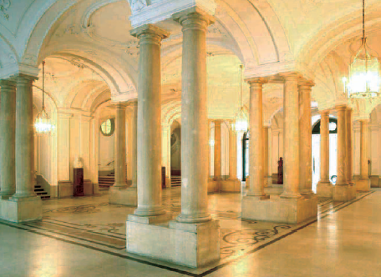
Malattia da siero
la formazione di anticorpi circolanti dopo l’infusione di siero eterologo è ritardata
i sintomi esordiscono con un simile ritardo
Una seconda infusione successiva porta a un calo degli anticorpi circolanti e alla comparsa immediata di sintomi
La reazione è specifica: la seconda infusione deve contenere lo stesso siero
Piccole dosi di siero inducono anticorpi ma non sintomi clinici
SIERO
ANTICORPI

Slide 10
Malattia - protezione
Per il rash del morbillo la teoria è corretta anche se approssimata (secondario all’effetto citotossico del CTL), in altri casi come per la varicella no (effetto citotossico diretto del virus)
Nel soggetto con immunodeficienza il morbillo non fa rash, ma una grave polmonite a cellule giganti.

Slide 11
Reazione da siero
Il sistema può rispondere con una risposta
normale: immunità
alterata reattività (allos-ergon): allergia, in cui è la risposta immune che diventa la causa dei sintomi
La seconda categoria include: malattia da siero, anafilassi, reazione di Arthus, febbre da fieno, asma … e successivamente le malattie autoimmuni

Slide 12
Reazione da siero
Simile al Lupus Eritematoso Sitemico
Tipo III
(reazione mediata da immuno-complessi, IC)
IC Ag-Ab eliminati dal sistema fagocitario
Deposizione nei tessuti e nell’endotelio vascolare → liberazione amine vasoattive → ↑ permeabilità vasale
Risposte di tipo ritardato (ore o giorni)
Legate ad IgG e IC IgG

Slide 13
TIPO III
Ricerca di anticorpi specifici (anti-siero, anti-DNA, anti-Ig)
Dosaggio delle frazioni del complemento
Dosaggio di immunocomplessi circolanti
Evidenza istologica di depositi di immunocomplessi e complemento

Slide 14
TIPO I
(ipersensibilità immediata, da IgE o reagine)
entro due ore dal contatto con gli allergeni
si legano ad anticorpi IgE già attaccati a:
mastcellula
granulocita basofilo
Rilascio di mediatori chimici dell’infiammazione:
Istamina
Fattori chemiotattici eosinofili

Slide 15
TIPO I
I sintomi allergici, legati all’ubicazione della mastcellula:
Cute, apparato respiratorio, apparato digerente
Congestione sinusale
Broncocostrizione, crisi asmatica
Orticaria ed eczema
Artrite
Infiammazione mucosa intestinale → malassorbimento
Cefalea, disturbi della memoria e mancanza di concentrazione a livello nervoso

Slide 16
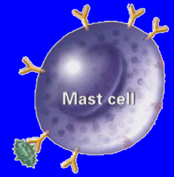
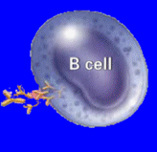
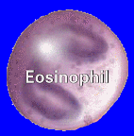
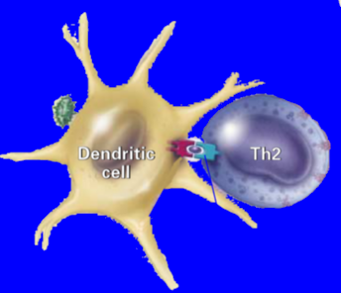
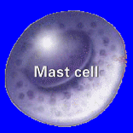
IgE legate alla membrana
Istamina, leucotrieni,
PAF
Reazioni allergiche acute
Broncospasmo
Orticaria
Starnuti, rinorrea, congiuntivite
IL-5
IL-4
IgE
Allergene
IL-5
IL-4
PBE, PAF, leucotrieni
Reazione allergiche croniche
Peggioramento broncospasmo
Rinite cronica
Eczema
Istamina, lipidi,
citochine
Fattore di rilascio dell’istamina, neuropeptidi
MHC classe II
T cell receptor
Neurotrofine
Neuropeptidi
Modificato da: Mackay, NEMJ, 2001
Notes:
PAF = fattore attivante le piastrine
PBE = proteina basica eosinofila
IL-5 = interleuchina 5
IL-4 = interleuchina 4

Slide 17
Kinetics of the allergic reaction after nasal challenge
symptoms
Mastcell
eosinophils
0
30’
1h
6h
12h
24h
challenge

Slide 18
Meccanismi d’azione dell’istamina
Vasodilatazione (eritema)
↑ Permeabilità vasale
Fuoriuscita di plasma
Edema
L’istamina stimola le terminazioni nervose
Prurito
Rilascio di neuropeptidi
Risposta cutanea (eritema)

Slide 19
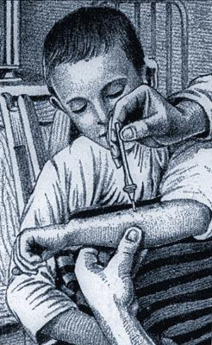
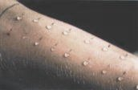
TIPO I
Conta degli eosinofili
Dosaggio delle IgE totali
Valutazione della risposta cutanea rapida ad antigeni purificati (prick test)
+ | No wheal, 3 mm flare
++ | 2.3 mm wheal with flare
+++ | 3-5 mm wheal with flare
++++ | >5 mm wheal, may have pseudopodia
Dosaggio di anticorpi specifici IgE: RAST, microarray

Slide 20
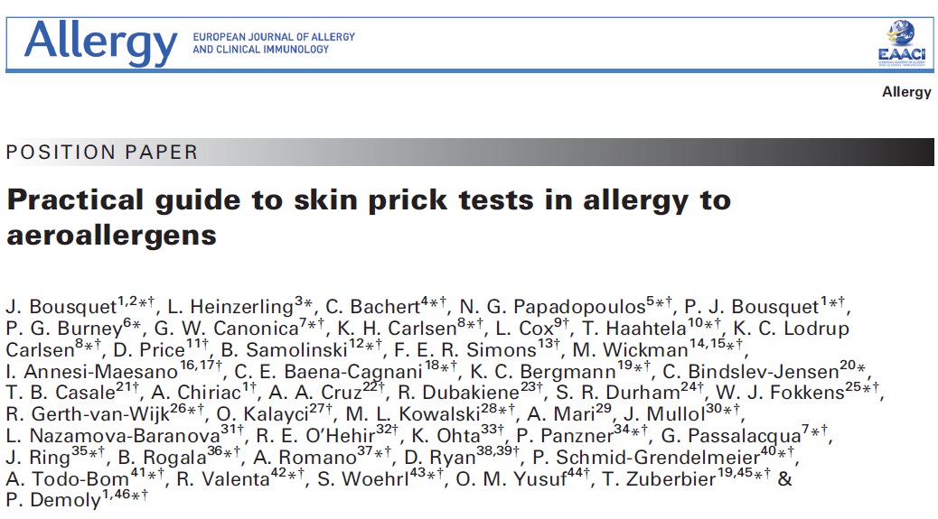
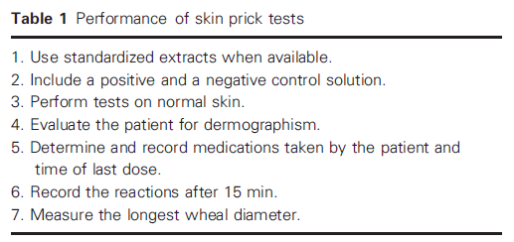
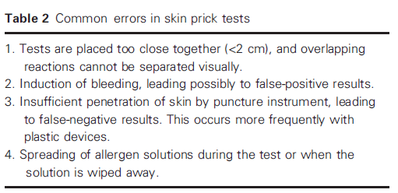

Slide 21
TIPO I
Dosaggio delle IgE specifiche
dà indicazioni sulla causa dell'allergia
valuta spt la sensibilità immediata IgE mediata
migliore specificità e sensibilità per gli inalanti che per gli alimenti
può dare falsi negativi
non influenzato da farmaci usati nelle allergie
spesso usato impropriamente (raccomandazioni OMS)
mirato solo verso allergeni sospetti
evitare prescrizioni di RAST generico contro tutti gli inalanti e/o alimenti
Notes:
Per quanto riguarda le allergie alimentati, alcuni studi hanno dimostrato una scarsa correlazione dei risultati del RAST con la reazione individuale agli alimenti, altri hanno dimostrato il contrario.
Possono utilizzare Ag adesi a supporto solido o in fase liquida

Slide 22
TIPO II
Reazione citotossica e ADCC
Legame degli anticorpi IgG e IgM all’antigene localizzato sulla superficie cellulare
Il complesso Ag-Ab attiva la cascata complementare o la citotossicità cellulare dipendente da anticorpi
Distruzione della cellula alla quale è legato l’Ag.

Slide 23
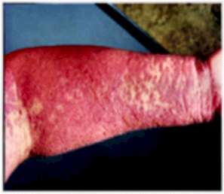
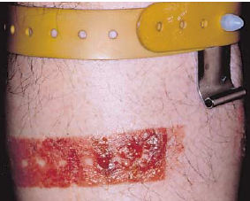
TIPO IV
Dipendente dai linfociti T
Reazione di tipo ritardato
Contatto tra l’allergene e la superficie mucosa → T sensibilizzati → cascata infiammatoria 36-72 ore dal contatto
Assenza coinvolgimento di Ab
Notes:
Esantema maculopapulare da amoxicillina
Dermatite da contatto

Slide 24
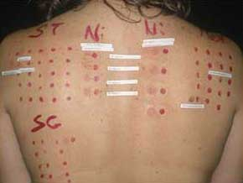
TIPO IV
Test intradermici:
quasi abbandonati
Patch test:
dermatiti allergiche da contatto
applicazione di cerotti contenenti le varie sostanze sulla schiena
devono essere tenuti
per almeno 48 ore
Test in vitro:
- Indagano la produzione di interferone gamma (in citometria o in ELISPOT)

Slide 25
Livelli diagnostici sequenziali
Anamnesi e test cutanei
Test di laboratorio
Test di provocazione
- valutazione clinica
- valutazione di laboratorio
- eventuale ricorso al doppio cieco

Slide 26
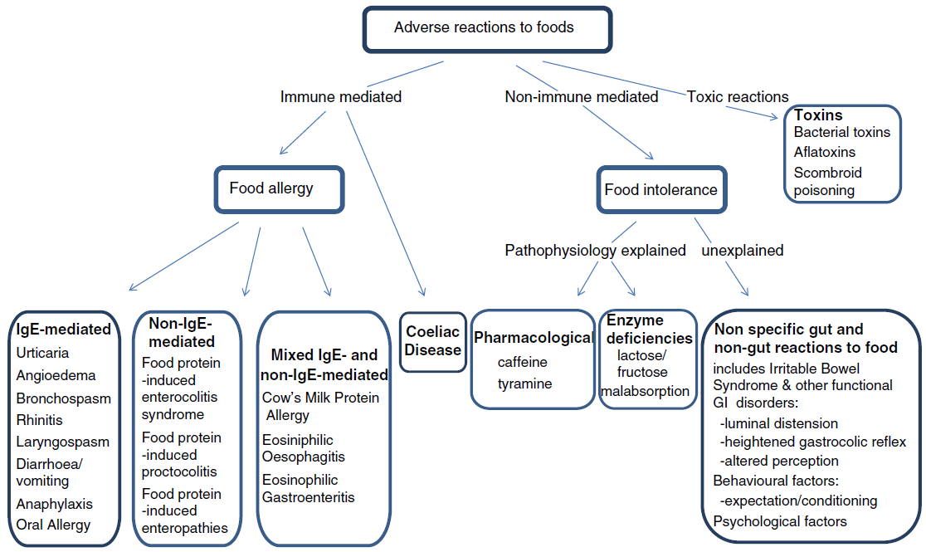

Slide 27
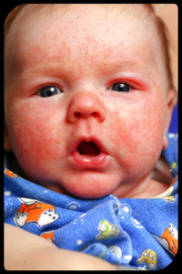
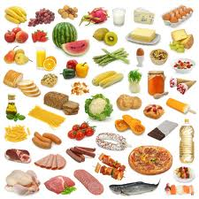
ALLERGIA E PELLE

Slide 28
LE PATOLOGIE ALLERGICHE
Rinite
Asma
Dermatite Atopica/Eczema (ADES)
Veleno di imenotteri
Anafilassi
Allergia alimentare
Allergia a farmaci

Slide 29
DIAGNOSTICA ALLERGOLOGICA MOLECOLARE
non estratti, ma SINGOLE MOLECOLE ANTIGENICHE
Curve di taratura ottenute con IgE monoclonali. Migliore standardizzazione
Cross reattività
Epitopi lineari e conformazionali (nella maggior parte dei casi le IgE responsabili di allergia grave riconoscono epitopi conformazionali. Le allergie verso allergeni contenuti in cibi cotti sono dovute in genere a epitopi conformazionali resistenti alla denaturazione e digestione)
Sospetto clinico, positività a estratto, ma dubbio se allergene genuino o pan-allergene
> Monoplex, quantitativo (anche a reflex)
Profilo allergologico vasto in soggetti con sensibilizzazioni multiple non facilmente inquadrabili clinicamente, o in caso di allergia non migliorata dopo immunoterapia
> Microarray (multiplex), Semiquantitativo
indipendente dal sospetto clinico: difficoltà di interpretazione (attenzione a positività potenzialmente gravi senza corrispettivo clinico nel paziente!!!)

Slide 30
NELL’ALLERGIA A INALANTI
Selezione per l’immunoterapia specifica ITS
NELL’ALLERGIA AD ALIMENTI
Valutazione del rischio
Distinguendo
molecole termo e gastro-stabili: pericoloso sia crudo che cotto
Molecole termo e hastro labili: sindrome orale allergica
NELL’ALLERGIA AL LATEX
Distinguere allergia
a proteine del lattice (necessità di percorso latex-free)
ad allergene estrattivo (legata a pan-allergene profillina)
NELL’ALLERGIA AL VELENO DEGLI IMENOTTERI
Scelta dell’mmunoterapia specifica più adeguata

Slide 32
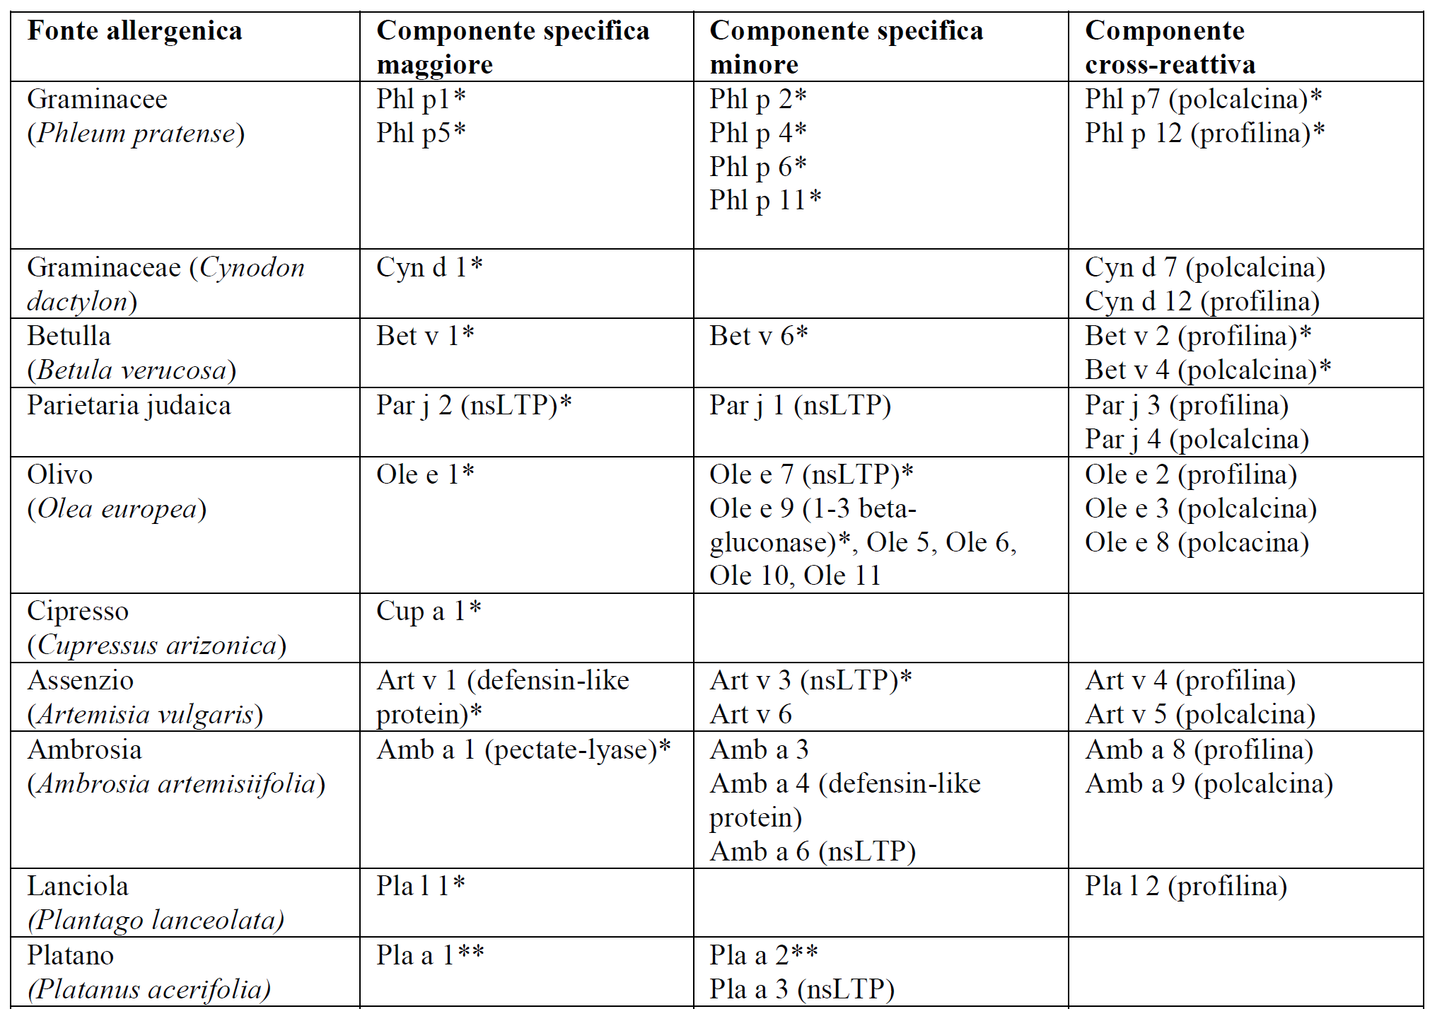
Profilline: in tutte le cellule eucariote
Procalcine: in tutti i pollini
Alta omologia e crossreattività

Slide 33
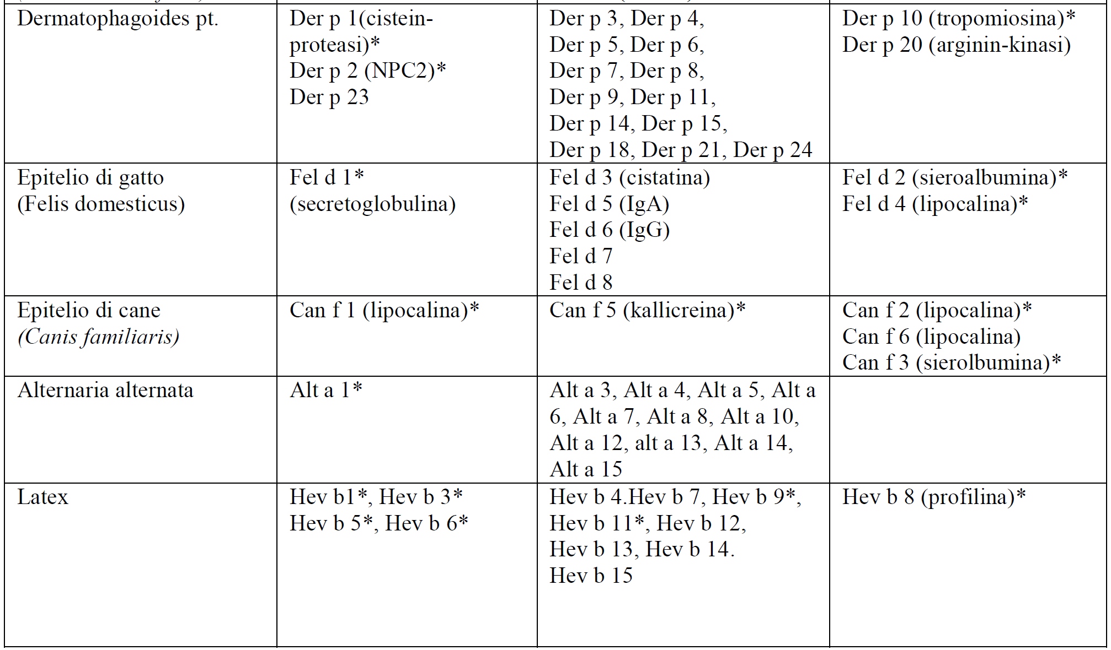
E’ possibile avere un cane femmina

Slide 34
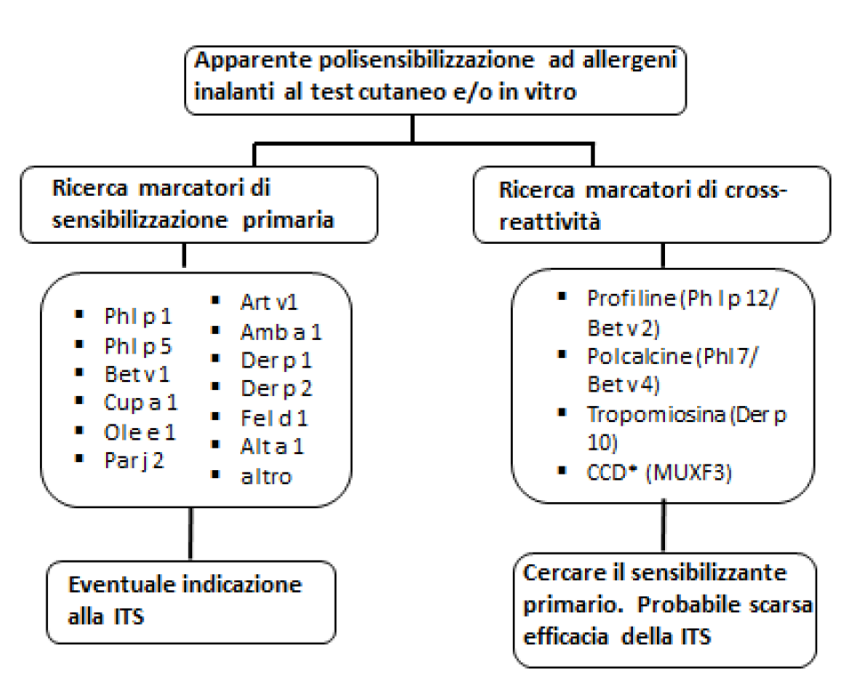

Slide 35
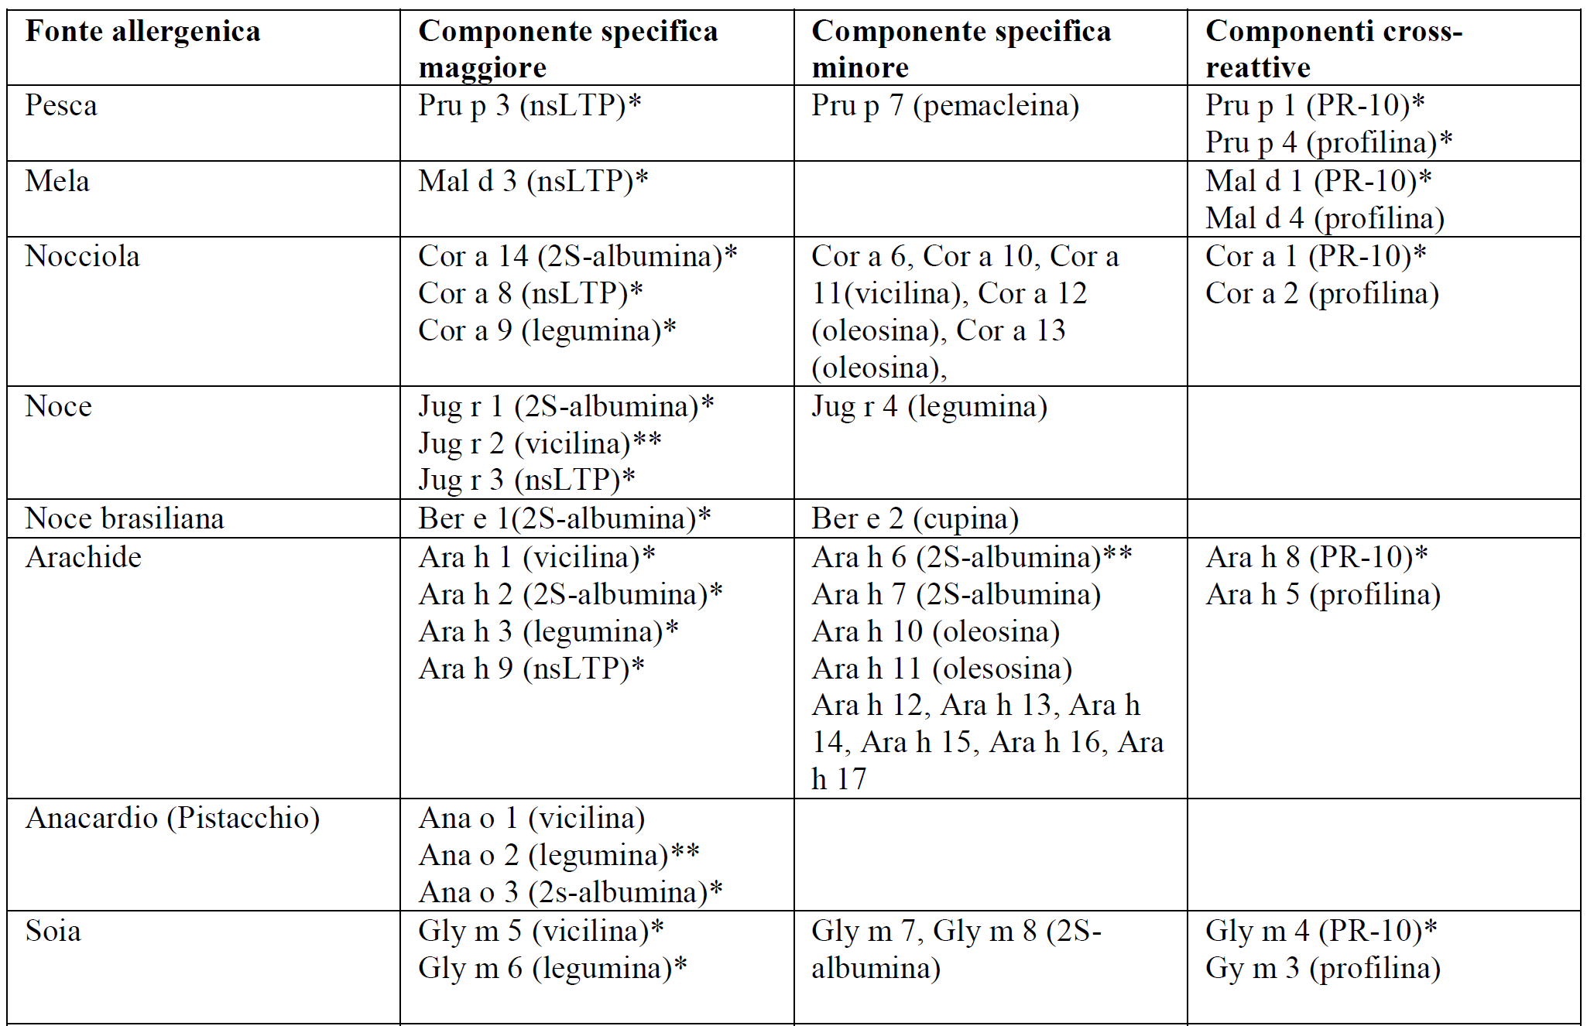
Di solito termo e gastro-stabili
Vicine alla buccia
Sindr. Orale allergica: si può assumere alimento cotto
Sensib. Primaria di solito è il polline di betulla
Allergia a frutta secca
Si può assumere arachide tostata
omologia

Slide 36
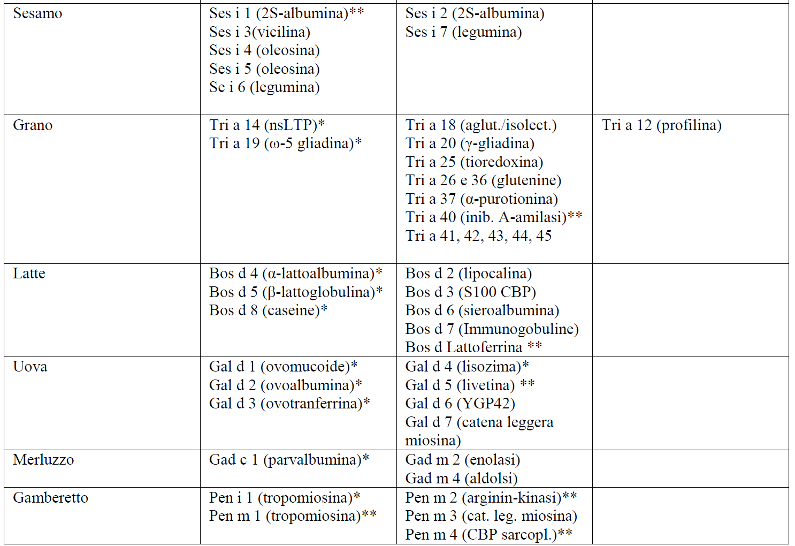
Allergeni animali
Lipocaline e sieroalbumine crossreattive
FREIA= food related exercise induced anaphylaxis
termolabili
Tollerato uovo ben cotto, o cotto in matrice di frumento

Slide 37
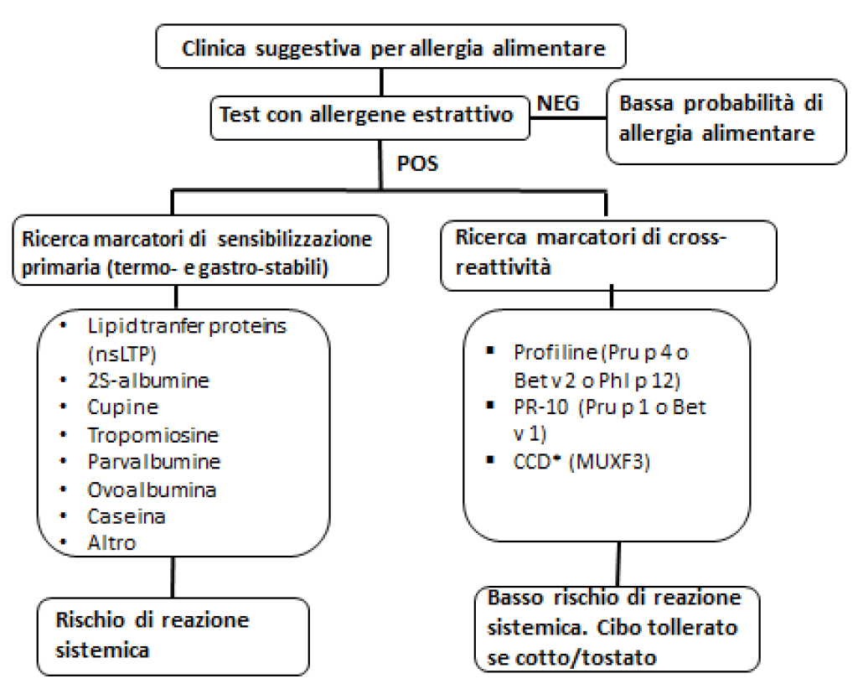

Slide 38
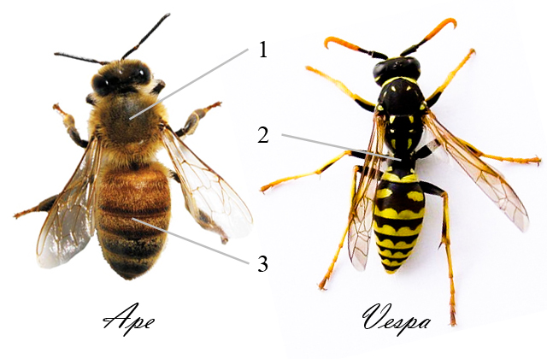
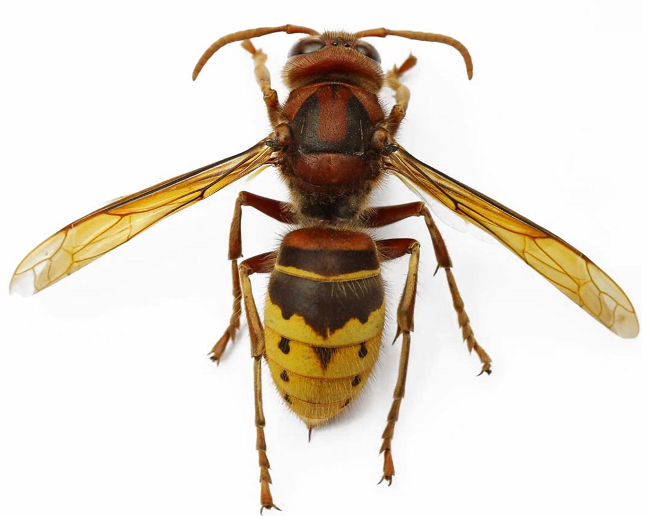

Slide 39
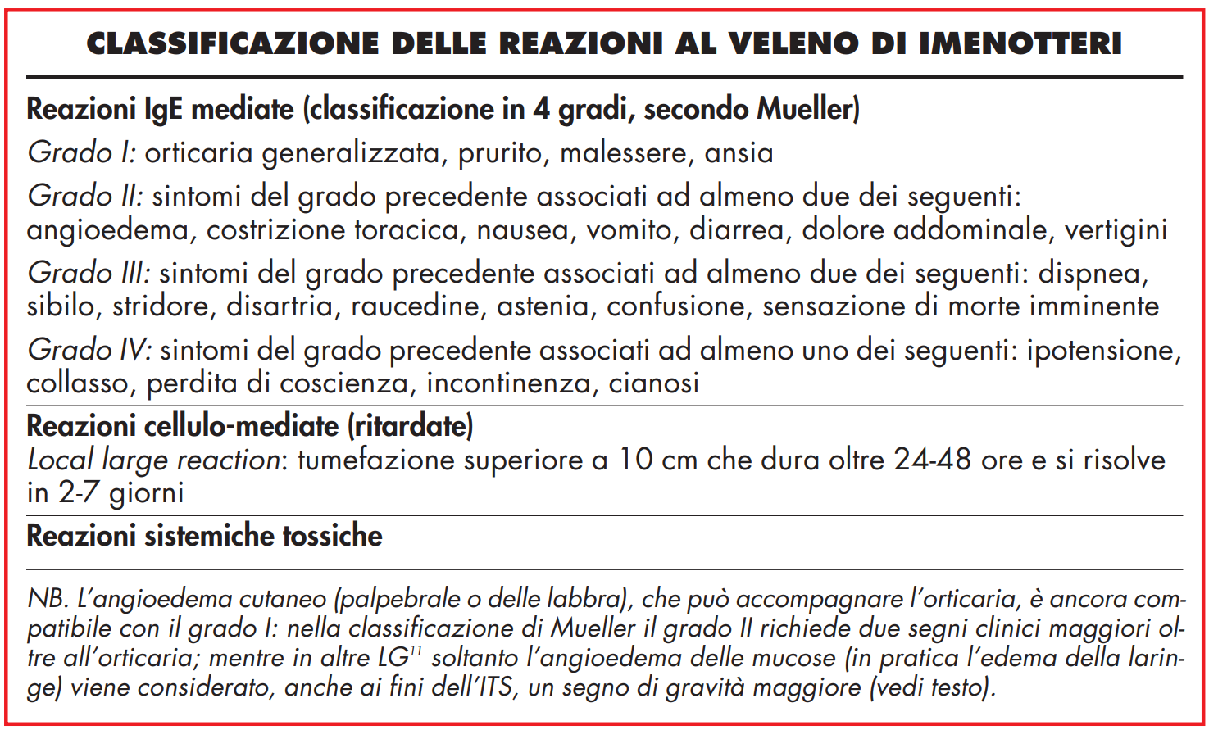

Slide 40
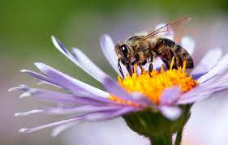
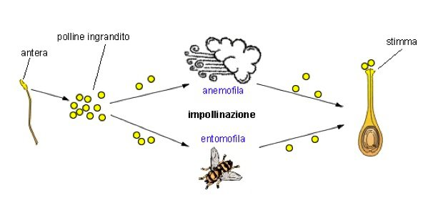
Le api domestiche e selvatiche sono responsabili di circa il 70% dell’impollinazione di tutte le specie vegetali viventi sul pianeta e garantiscono circa il 35% della produzione globale di cibo.
Api, bombi, sirfidi, farfalle e falene sono gli insetti impollinatori più importanti

Slide 41
Le reazioni allergiche alla puntura sono rare La sensibilizzazione allergica misurabile non è rara
Dopo una reazione, nella maggior parte dei casi non si verificano reazioni peggiori alla puntura successiva
Rischio per una reazione grave
precedente reazione grave
età avanzata
malattie cardiovascolari e respiratorie preesistenti
alcuni farmaci (beta-bloccanti, ACE-inibitori)
Mastocitosi (ricercarla con dosaggio di triptasi in benessere)

Slide 42
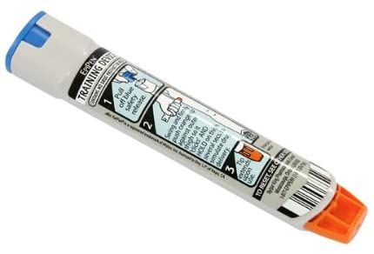
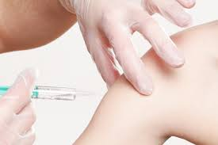
ADRENALINA AUTOINIETTORE
DESENSIBILIZZAZIONE

Slide 43
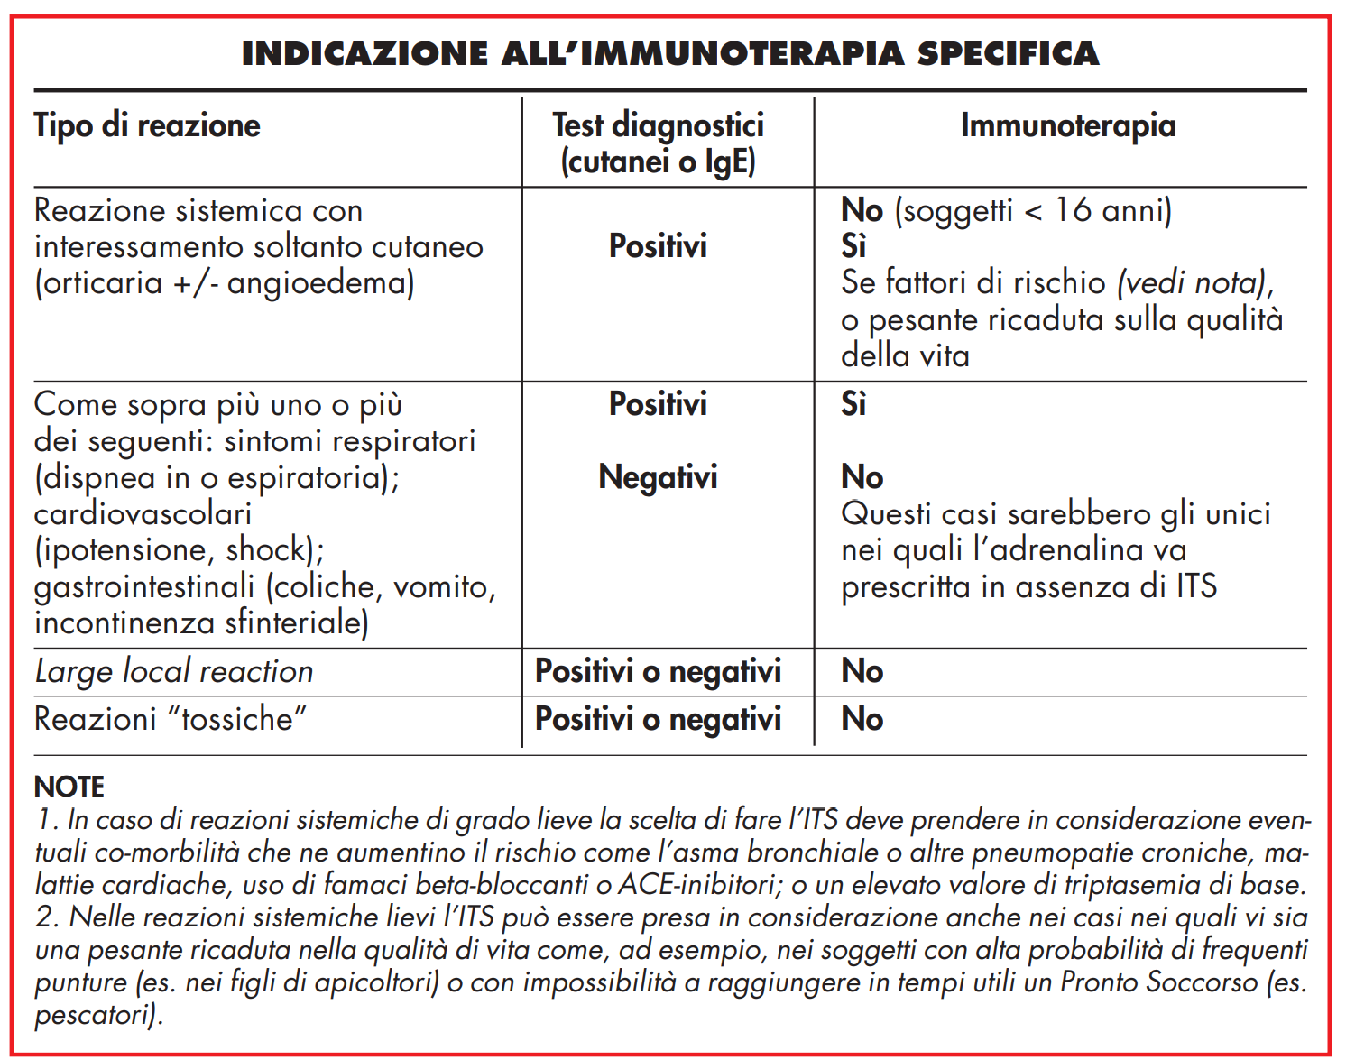

Slide 44
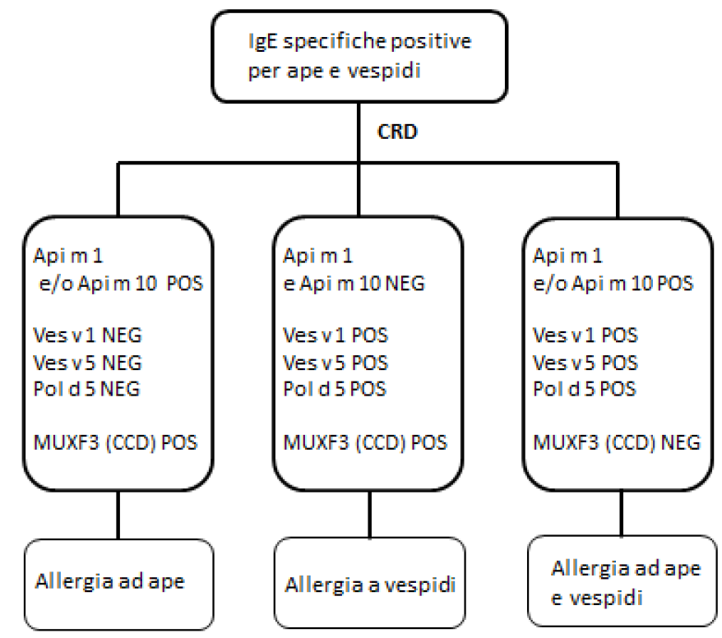
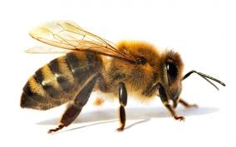
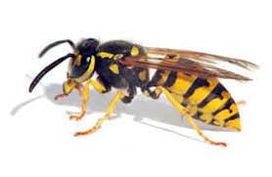
Eseguire i test almeno 2-4 settimane dopo
RAST inibizione con veleni specifici
VESPA
Corpo affusolato Non peluria
Strisce nere e giallo vivo
Onnivore
APE
Peluria al torace
3 anelli giallo miele
Prediligono nettare, non mordono
Non aggressive
PUNGIGLIONE a uncino
Perde lo stiletto e muore dopo aver punto
Producono miele e cera
PUNGIGLIONE DRITTO
Non muore dopo aver punto

Slide 45
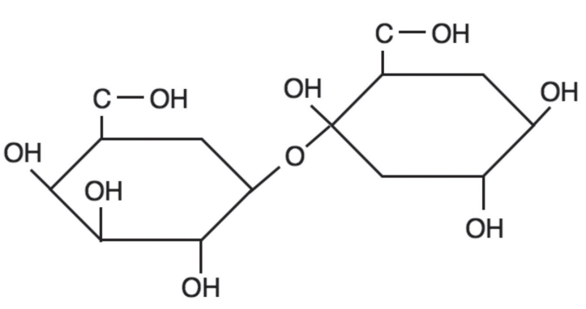
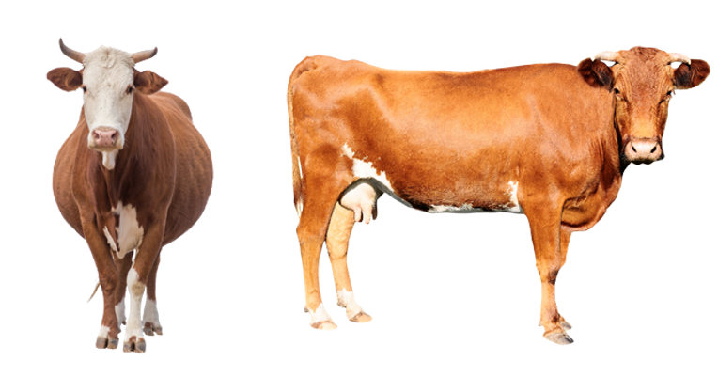
SINDROME ALFA-GAL
Alfa-gal
Presente nei mammiferi non primati
Anticorpi naturali IgG e IgM contro alfa-gal

Slide 46
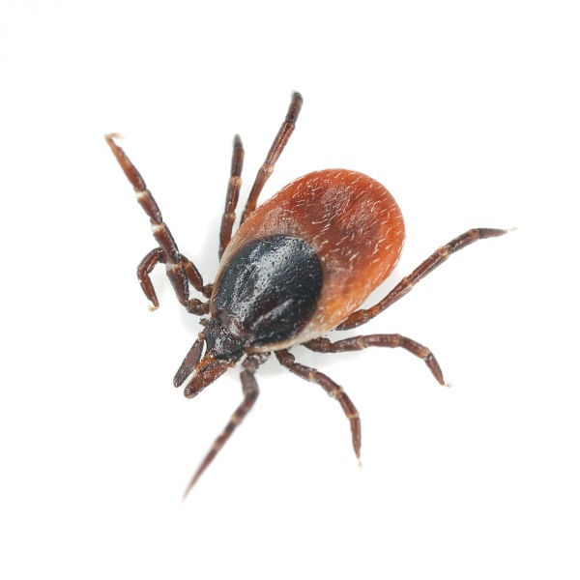
IgG e IgM anti alfa-gal
IgE anti alfa-gal
Zecca carnivora:
Può trasmettere alfa-gal

Slide 47
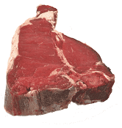
SINDROME ALFA-GAL
3-6 h dopo ingestione carne rossa (non sempre evidente la relazione)
Prurito, orticaria, edemi del labbro, lingua e gola, asma; rinite; nausea, vomito con crampi addominali, fino ad anafilassi.
IgE anti alfa-gal
Evitare carni rosse
Carni rosse, latticini, gelatina, enzimi pancreatici, monoclonali chimerici murini

